Slide 1
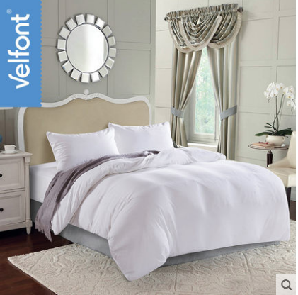
国际防螨知名品牌
品 牌 Velfont
名 称 奥克眠天然有机棉防水防螨床笠四件套
产品型号 Y164L
规格参数 床笠：180*200*40CM
枕套一对：50*75CM 被套：200*230cm
颜 色 白色
材 质 表层：100%有机棉 里料：聚氨酯；
商品介绍 1、天然有机棉，婴儿级标准。
2、 Neotherm® membrane高科技薄膜，防 水超透气，睡眠更安心。
3、物理防螨-阻隔螨虫接触人体。
4、专业控制过敏原、防霉菌、无异味。
市 场 价 2698元
礼品公司供价 1133元
税种类别 增值税
生产周期 30天https://detail.tmall.com/item.htm?spm=a1z10.3-b.w4011-13167926118.43.2fa398830BMDoc&id=559377242632&rn=1df2bdd882c753efcf5c6e8e77146474&abbucket=10&sku_properties=1627207:28320

